Slide 1




Slide 2
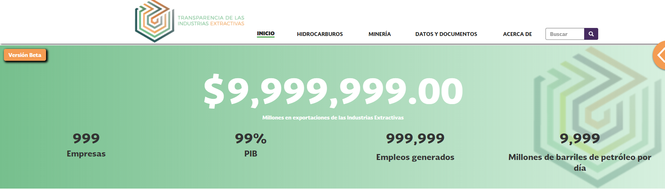
¿Qué es el Portal para la Transparencia de las Industrias Extractivas?
Información estratégica en lenguaje simple y datos abiertos sobre las industrias extractivas en México: Hidrocarburos y Minería.

Slide 3
¿Por qué es importante?
1
Permite la participación con información verídica, accesible y oportuna en el en el seguimiento y control de las finanzas públicas, específicamente en los ingresos al Estado.
Gobierno
Sociedad
Valor público
Notes:
Porque genera valor público.

Slide 4
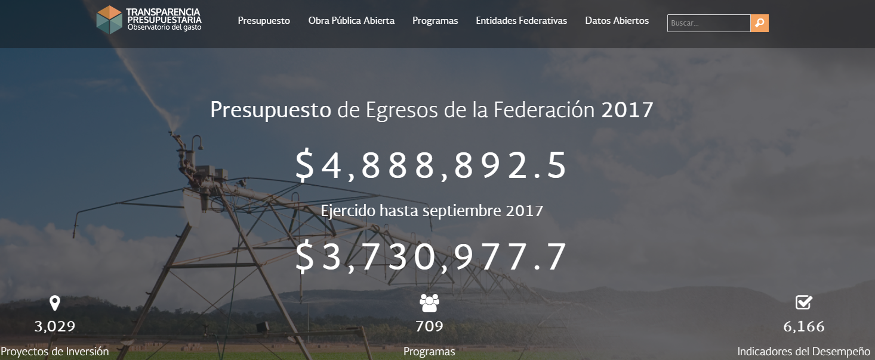
¿Por qué es importante?
Notes:
Visión del PTP. Plataforma que funciona como un observatorio del gasto público y promueve a que la sociedad uso los datos abiertos para conocer cómo se gasta, en qué y para qué.
Esta visión está plasmada también en la plataforma de la Transparencia de las Industrias Extractivas -> Que la gente sepa cuáles son los ingresos del gobierno por la exploración de hidrocarburos y minería.

Slide 5
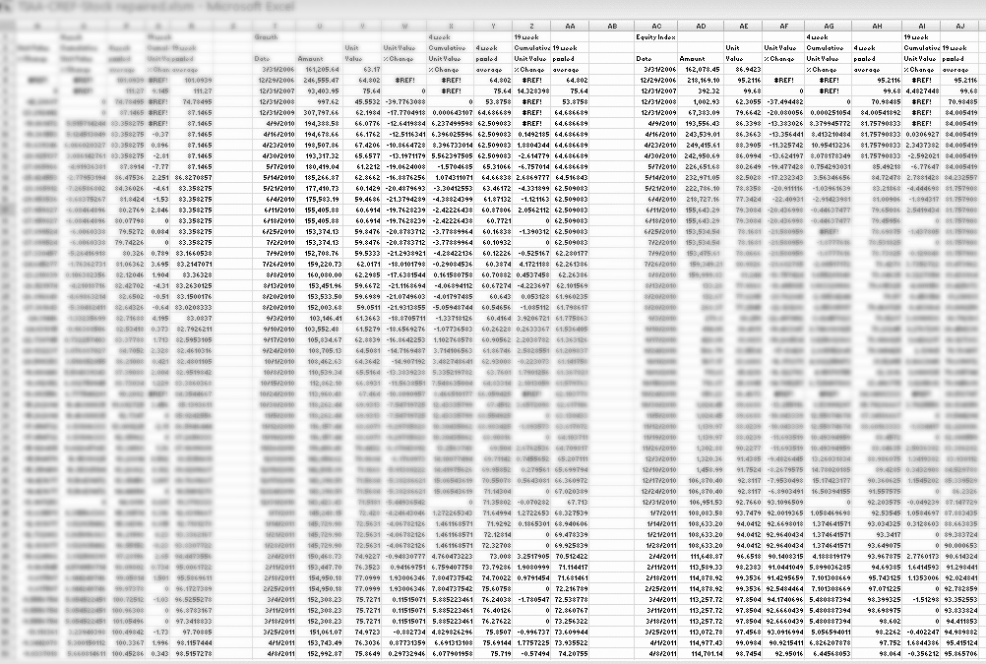
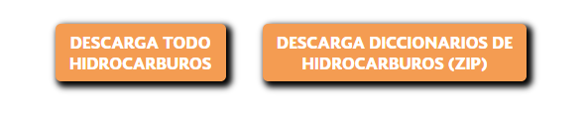
¿Por qué es importante?
2
México propone información homologada y estandarizada para la Iniciativa de Transparencia de las Industrias Extractivas en Datos Abiertos.
Notes:
Se toma la información requerida en EITI para transformarla en un Estándar.
Para su libre descarga y reutilización.

Slide 6



¿Por qué es importante?
3
Vinculación de estándares internacionales: ingresos al Estado por industrias extractivas, cómo se gasta y los contratos tanto del sector extractivo como de los proyectos implementados en la Administración Pública Federal.

Slide 7
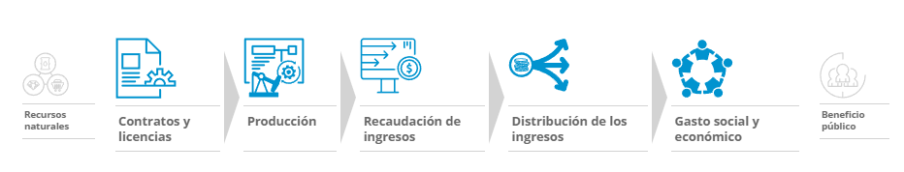
Contexto EITI
Garantizar transparencia y gobernanza a lo largo de la cadena de valor EITI.
Notes:
La implementación del EITI garantiza la transparencia y una mejor gestión de los pasos a lo largo de esta cadena de valor, y está supervisada por un grupo de multipartícipes en cada país.
La información disponible está diseñada en este contexto EITI ya que sigue los pasos de la cadena de valor: Contratos, Producción, Ingresos, Egresos y Proyectos sociales.

Slide 8

¿Cómo se generan los datos?

Slide 9








Pasos: ¿Cómo se generan los datos?
Identificación
Diseño
Entrega
Compilación
Publicación
Se identificaron responsables de información para cada campo (requisitos de información).
Notes:
Secretarías de Estado
Organismo Autónomos
Organismos tributarios
Empresas productivas del Estado

Slide 10
Pasos: ¿Cómo se generan los datos?
Identificación
Diseño
Entrega
Compilación
Publicación
Identificación de las variables en EITI y aquellas propias del contexto mexicano para cada paso de la cadena de valor.
Diseño de plantillas por cada paso con la incorporación de todas las variables identificadas (5 plantillas para cada sector = 10 plantillas).

Slide 11
Pasos: ¿Cómo se generan los datos?
Identificación
Diseño
Entrega
Compilación
Publicación
Los responsables llenan la información en las plantillas proporcionadas (formato csv).
Las dependencias serán responsables de cargar sus archivos CSV en una URL.

Slide 12
Pasos: ¿Cómo se generan los datos?
Identificación
Diseño
Entrega
Compilación
Publicación
Carga de las URL’s en el sistema que da soporte al portal.
Compilación de la información por cada paso de la cadena de valor en una sola base de datos.
Compilación de la información por sector extractivo: Hidrocarburos y Minería.

Slide 13
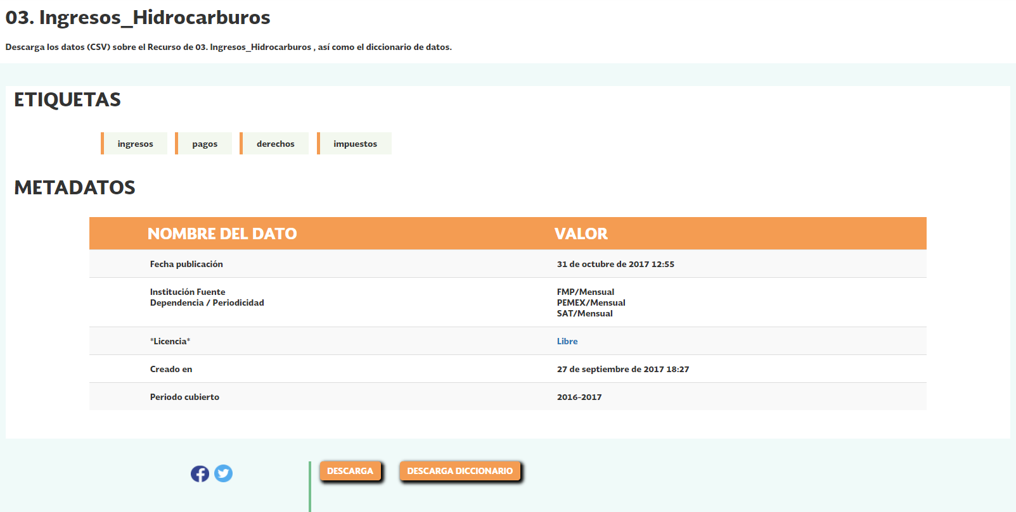
Pasos: ¿Cómo se generan los datos?
Identificación
Diseño
Entrega
Compilación
Publicación
El sistema publicará automáticamente la información en el portal en formato de datos abiertos para su libre descarga.
PDF
XLS
CSV
JSON

Slide 14
¿Qué encontramos en el Portal TIE?

Slide 15
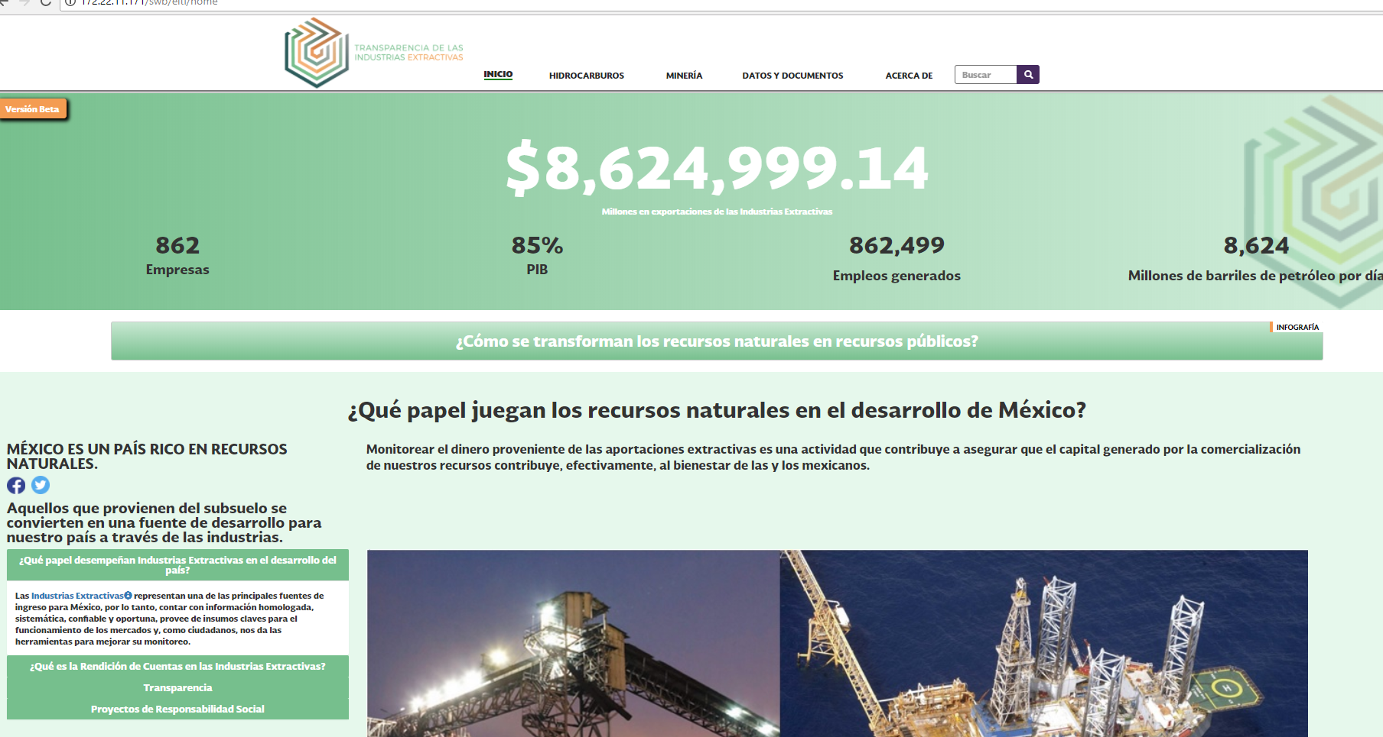
Recursos naturales en México
Home interactivo con contadores + infografía

Slide 16
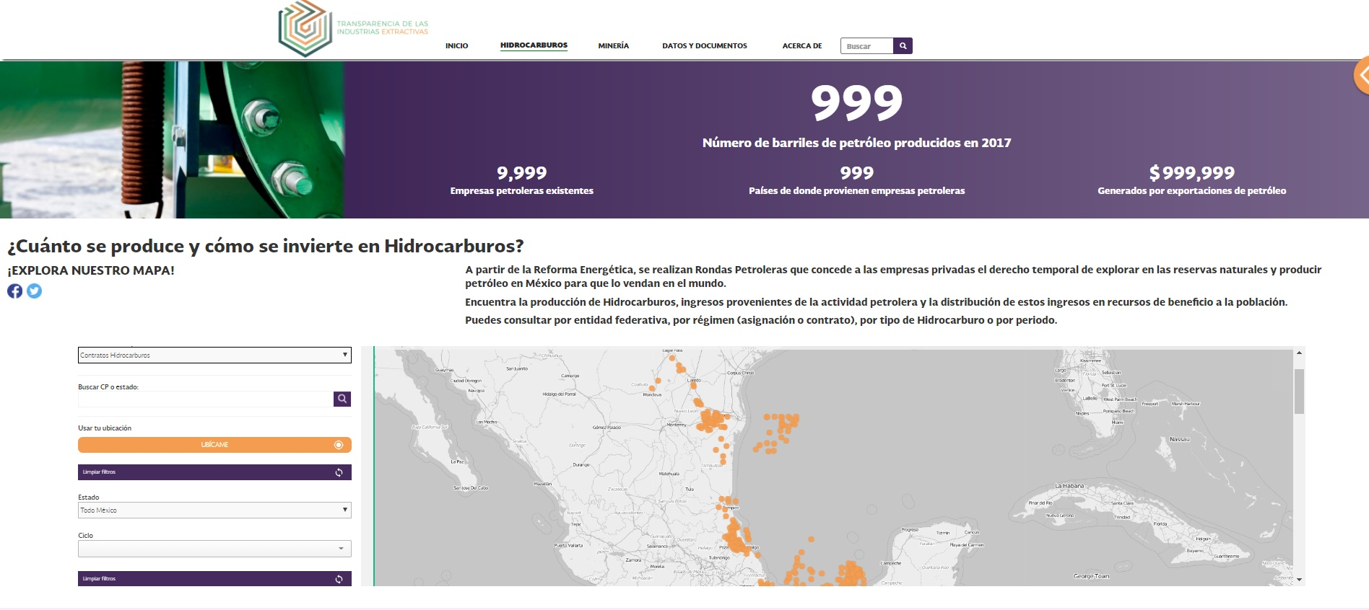
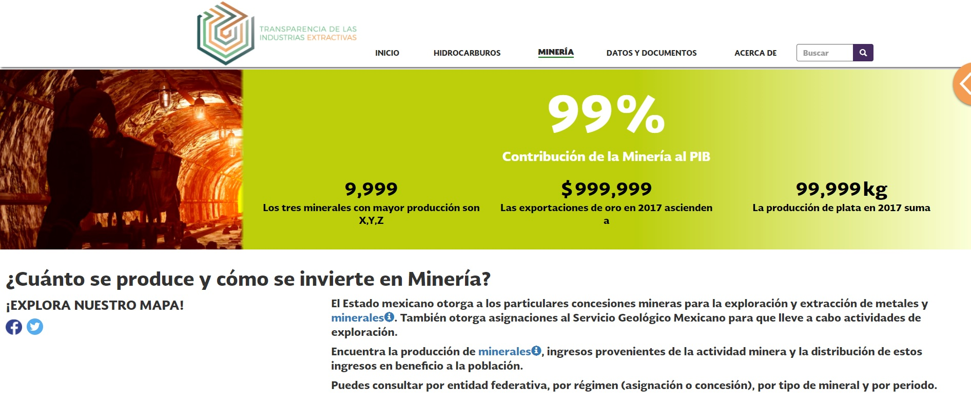
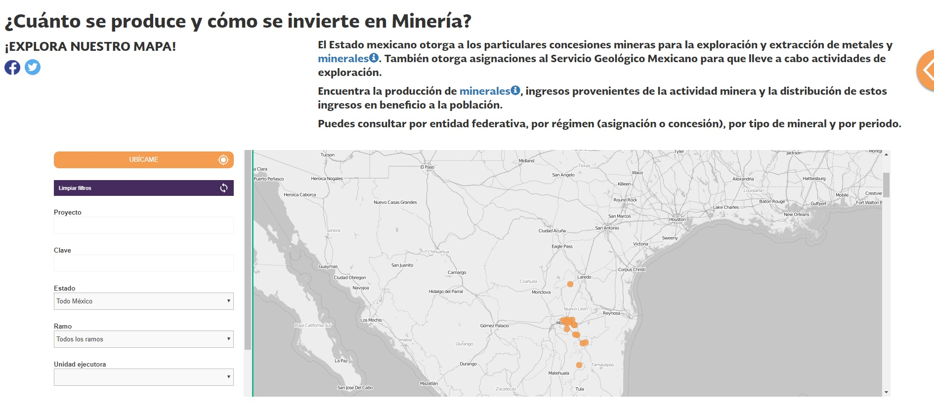
Contratos, Asignaciones y Concesiones
Hidrocarburos
Minería
Información georreferenciada disponible: áreas contractuales, producción y proyectos.
Proceso -> ¿cómo se hace una asignación y un contrato?
Diagrama de los ingresos.

Slide 17
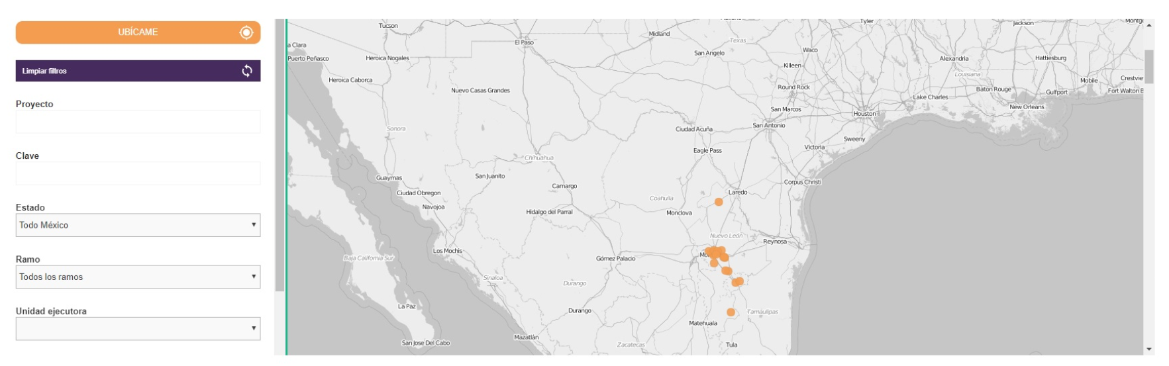
Participación ciudadana
Es posible localizar los proyectos ejecutados con Fondos: Hidrocarburos y Minero
La población tiene más interés en lo que sucede en su comunidad

Slide 18
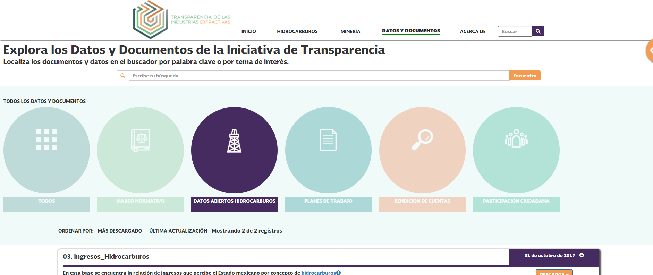
Datos y Documentos
Documentos del Marco Normativo y Reporte EITI libres de descarga.
La información de las industrias extractivas en Datos Abiertos.

Slide 19
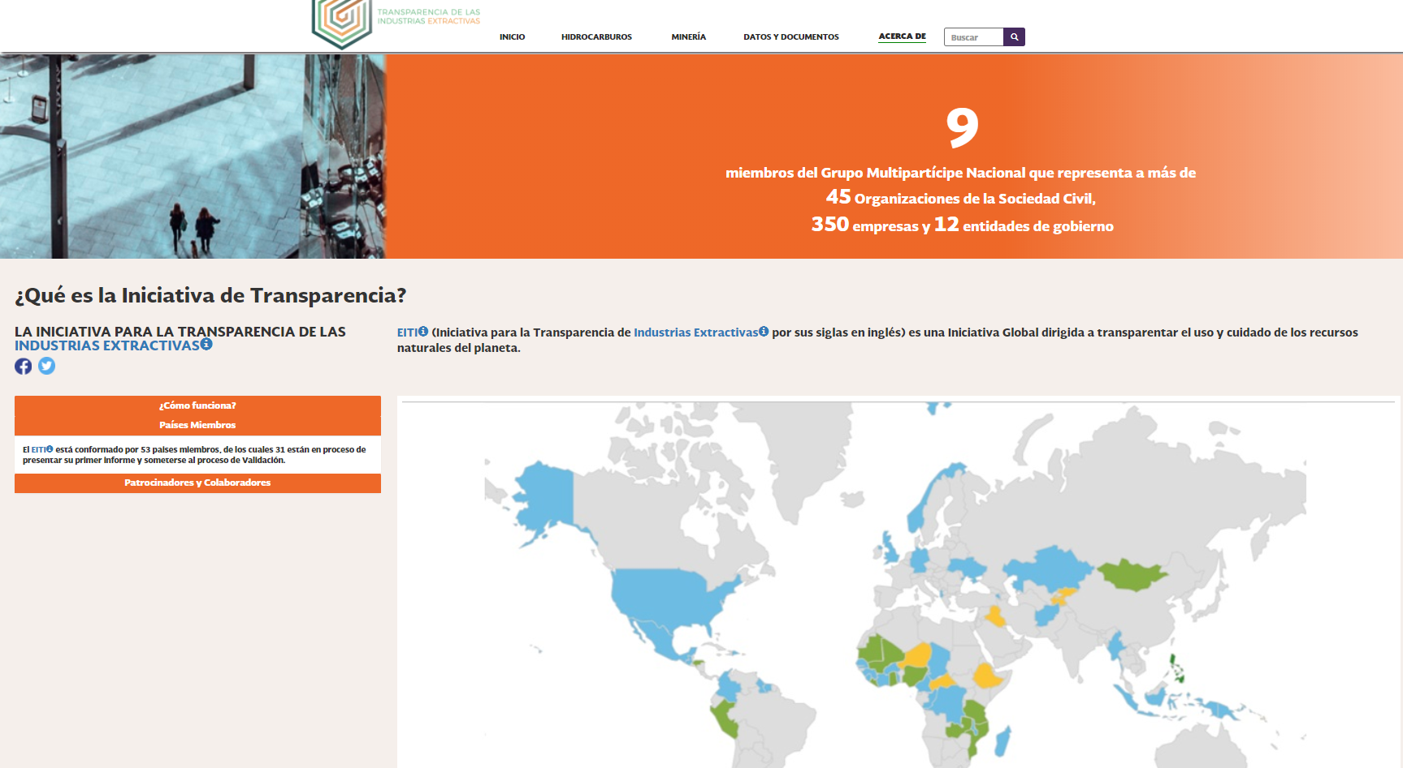
Acerca de…

Slide 20


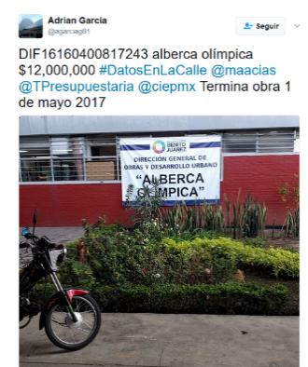




Participación ciudadana
2017
190 proyectos visitados
15 estados
Fomentar uso de los datos mostrando su utilidad

Slide 21
Vinculación entre Estándares
  +
Los ingresos en EITI estarán vinculados a sus contratos; los usuarios podrán navegar entre estándares a través de variables específicas.
  +
México será el primer país en dar seguimiento de los ingresos en EITI y estará relacionado con los gastos federales.
Notes:
Variables de OCID y ID_CONTRATO se incorporan a EITI para conectarlo a todo el proceso de contratación (Estándar de OCDS).
Esto se logrará al conectar estos estándares con 4 entradas clave: Ramo, Modalidad, Programa Presupuestario y Partida Específica.

Slide 22

Antes y después
Información heterógenea
Dificultad de
comparabilidad
de datos
Bajo nivel de
adaptabilidad
Sin vinculación
entre ingresos, egresos y contratos.
Información homógenea
Vinculación a través de estándares
Comparabilidad
Sostenibilidad y
Adaptabilidad

Slide 23



TransparenciaPresupuestaria
@TPresupuestaria
www.transparenciapresupuestaria.gob.mx

